Slide 1
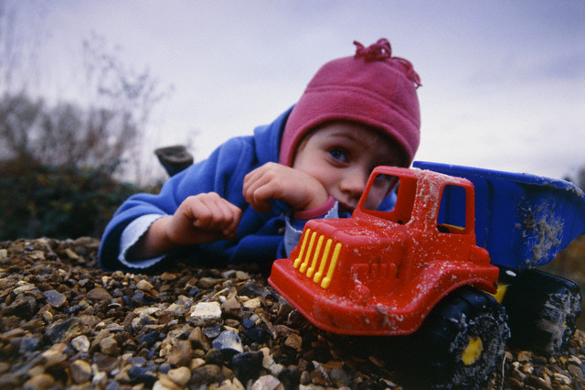
AİLE VE İLETİŞİM
AİLE VE İLETİŞİM

Slide 2
Bütün çocuklar, doğru davranmayı öğrenmelerine yardımcı olacak kural ve beklentilere ihtiyacı vardır. Bu kuralları çocuğumuza nasıl öğretebiliriz? Çocuğumuz kurallara uymadığında ne yapmalıyız?
AİLE VE İLETİŞİM

Slide 3
Anne/baba ve çocuk arasındaki olumlu iletişimin temel ilkeleri şunlardır:
Çocuğunuzun kendisiyle ilgilendiğinizi, ihtiyacı olduğunda yardım edeceğinizi bilmesini sağlayın.
Çocuğunuz sizinle konuşmak istediğinde televizyonu kapatın veya gazeteyi elinizden bırakın.
AİLE VE İLETİŞİM

Slide 4
Çocuğunuz size önemli bir şey söylemeye çalışırken telefon görüşmesi yapmaktan kaçının.
Başka insanların özellikle dahil olması gerekmediği sürece, konuşmalarınızı özel tutun. Çocuğunuzla aranızdaki en iyi iletişim etrafta başka insanlar yokken gerçekleşir.
AİLE VE İLETİŞİM

Slide 5
Çocuğunuzu başka insanların önünde utandırmak veya güç duruma düşürmek sadece içerleme ve düşmanlık duyguları hissetmesine neden olur, iyi bir iletişime değil.
AİLE VE İLETİŞİM

Slide 6
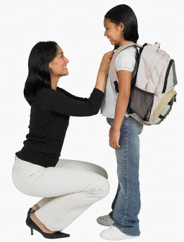
Çocuğunuzun tepesinden konuşmayın. Konuşurken fiziksel olarak çocuğunuzun düzeyine inin.
Çocuğunuzun bir davranışı ya da bir olay nedeniyle çok sinirliyseniz, objektif davranamayacağınız için, yeniden sakinleşene kadar iletişim kurmaya çalışmayın. Beklemek, yatışmak ve çocukla daha sonra konuşmak en iyisidir.
AİLE VE İLETİŞİM

Slide 7
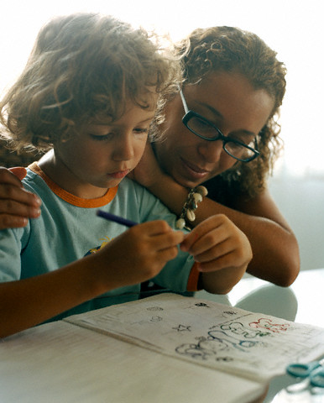
Çok yorgunsanız aktif bir dinleyici olabilmek için daha fazla çaba harcamanız gerekecektir. Gerçek bir aktif dinleme kolay iş değildir ve bedeniniz ve zihniniz yorgunken daha da zorlaşacaktır.
Dikkatle ve nazik bir şekilde dinleyin. Çocuğunuz bir şey anlatmaya çalışırken sözünü kesmeyin. Çocuğunuza arkadaşlarınıza
gösterdiğiniz nezaketi gösterin.

Slide 8
Olayların nedenini sormayın, ne olduğunu sorun.
Çocuğun anlatmaya çalıştığı durum hakkında önceden bilgi sahibiyseniz, bunları çocuğunuzla paylaşın.
"Senin için neyin iyi olduğunu ben biliyorum", "sadece dediğimi yap, sorun çözümlenecektir" ya da "ben sözümü bitireyim sen de konuşacaksın" gibi cümleleri, telkinlerde bulunmayı ve ahlaki açılardan kınamayı en az düzeyde tutun. Bunlar açık iletişim kurma ve bu açıklığı devam ettirmeye yardımcı olmayacaktır.

Slide 9
Aptal, budala, tembel gibi aşağılayıcı sözler kullanmayın. Çözüme yönelik somut adımlar geliştirmesi için çocuğa yardımcı olun.
Çocuğu yaptığı veya yapmadığı şeylerden dolayı değil, kendisi olduğu için kabul ettiğinizi gösterin.
Çocuğun açık iletişimi sürdürmesini destekleyin. Bunu, çocuğu olduğu gibi kabul ederek ve gösterdiği iletişim çabalarını
takdir ederek sağlayabilirsiniz.

Slide 10
Eşler nasıl bir disiplin uygulayacakları konusunda aralarında konuşmalı ve kuralları belirlemelidirler. Disiplinin yanlış davranışları cezalandırmak değil, doğru davranışları öğretmek olarak görülmesi çok önemlidir.
Başka biri sizi eleştirirken sizinle nasıl konuşmasını istiyorsanız, siz de çocuğunuzla o şekilde konuşun.
İsim takma, bağırma veya saygısız tutumlara başvurmayın.
AİLE VE İLETİŞİM

Slide 11
Çocuğunuzun kendisini güvende hissedeceği bir ev ortamı oluşturun. Çocuğunuzu olduğu gibi kabul edin. Çocukların duydukları şeylerin kendileri hakkındaki duygularını etkileyeceğini unutmayın.
Saygılı ve destekleyici bir dil kullanın. Bu bakımdan genel kural şudur: Çocuklarınızla konuşurken, çocuğunuzun kendisini anlatırken hangi kelimeleri kullandığını duymak istiyorsanız, siz de o kelimeleri kullanın.
AİLE VE İLETİŞİM

Slide 12
Davranışı çocuğunuzun kişiliğinden ayırın. Örneğin beni hayal kırıklığına uğrattın demek yerine hangi davranışı veya seçimini beğenmediğinizi ve neden beğenmediğinizi belirtin.
AİLE VE İLETİŞİM

Slide 13
ANNE BABA İLETİŞİMİ
AİLE VE İLETİŞİM

Slide 14
Aile içinde olumlu iletişim nasıl olmalı?
Anne-baba ve çocuk arasındaki olumlu iletişim ailenin mutluluğunu artırır. Ayrıca çocuğun bu iletişim tarzını model alarak hayatı boyunca sağlıklı sosyal ilişkiler kurmasına yardımcı olur ve kendini ifade yeteneği ile özgüvenini güçlendirir.
AİLE VE İLETİŞİM

Slide 15
Çocuklar nasıl iletişim kuracaklarını anne-babalarını izleyerek öğrenirler. Dolayısıyla çocukların da bu önemli beceriyi öğrenebilmeleri için anne-babaların etkin iletişimciler olması gereklidir.
AİLE VE İLETİŞİM

Slide 16
Zaman Ayırmak
Çift olarak birlikte zaman geçirmek her ilişki için önemlidir. Ancak işin içinde çocuklar olduğunda baş başa geçirecek zaman bulmak da kolay olmaz. Bu nedenle anne-babalar birlikte geçirecekleri özel zaman dilimlerini önceden saptamalıdırlar.
Önemli olan anne-babanın düzenli olarak birlikte zaman geçirmesidir. Bu her gün olabilir, iki günde bir olabilir, haftada bir olabilir, yani anne-baba için ne şekilde uygunsa o şekilde ayarlanabilir.
AİLE VE İLETİŞİM

Slide 17
Zaman Ayırmak
Bu özel zaman birlikte konuşarak, beraber bir aktiviteye katılarak ya da anne ve babanın her ikisinin de ilgisini çeken herhangi bir şeyi yaparak geçirilebilir. Önemli olan bu sürenin bir biçimde iletişim içerisinde geçirilmesidir.
Ancak özel zaman kendiliğinden oluşmaz, planlanması ve her iki ebeveyn tarafından korunması gerekir. Baş başa zaman, iletişim kanallarının açık tutulması açısından son derece önemlidir.
AİLE VE İLETİŞİM

Slide 18
Etkin İletişim
Anne-baba arasındaki iletişimin bir diğer önemli kısmı da bu iletişimin nasıl etkin bir şekilde kurulabileceğinin bilinmesidir. Anne-babalar etkin bir iletişim kuramazsa, büyük olasılıkla başarısız iletişim yöntemlerini çocuklarına da
aktaracaklardır.
AİLE VE İLETİŞİM

Slide 19
Etkin İletişim
Etkin iletişim için sözler davranışlarla eşleşmelidir
Örneğin anne ya da babadan biri diğerine hiç kızgın olmadığını söylüyor, ancak aynı zamanda da yüzünde öfkeli bir ifade ile bakıyor, öfkeli bir ses tonu kullanıyor ve ellerini yumruk yaparak sıkıyorsa, sözler davranışlarla eşleşmiyor ve etkin bir iletişim gerçekleşmiyor demektir.
Anne-babalar böyle davrandığında karmaşık mesajlar gönderirler. Anne-babalar duyguları konusunda dürüst olmalıdırlar.Eğer öfkeliyseler, öfkelerini ifade etmenin uygun yollarını bulmalıdırlar.
AİLE VE İLETİŞİM

Slide 20
Etkin İletişim
Dokunmak mükemmel bir sözsüz iletişim yoludur.
Omzuna dokunmak, sarılmak duyulan memnuniyeti hem eşe, hem de çocuklara göstermenin çok güzel bir yoludur.
AİLE VE İLETİŞİM

Slide 21
Etkin İletişim
Katılım göstermek ve dinlemek etkin bir iletişim için gerekli iki önemli vasıftır Katılım göstermek dikkatin tam olarak konuşan kişiye verilmesi demektir. Bu, o anda yapılmakta olan tüm aktiviteleri
durdurarak, konuşan kişinin gözlerine bakarak ve hiçbir şey söylemeyerek yapılabilir.
AİLE VE İLETİŞİM

Slide 22
Etkin İletişim
Dinlemek ise söylenen şeylere dikkat etmek ve sadece sözlere değil, konuşan kişinin beden diline de kulak vermek anlamına gelir.
AİLE VE İLETİŞİM

Slide 23
Etkin İletişim
Bunun yerine:
Suçlama, eleştirme, aşağılama. Bu tür ifadeler karşıdaki kişiyi savunma konumuna geçirerek, o şeyi tekrar yapmaya teşvik eder. Örneğin "ne kadar dağınıksın. Giysilerini hep burada bırakıyorsun."
Bunu deneyin:
"Ben" cümleleri. Parmağınızla karşınızdaki kişiyi işaret etmek yerine, duygu ve düşüncelerinizi kendi açınızdan ifade edin. Örneğin "kirli giysileri burada bıraktığında öfkeleniyorum".
AİLE VE İLETİŞİM

Slide 24
Bunun yerine:
Sözünü kesmek. Sözünü kesmek konuşan kişinin düşünce akışını bozabilir.
Bunu deneyin:
Dinlemek. Konuşanın söylediklerini dinleyin. Konuşmaya başlamadan önce konuşanın doğal olarak verdiği araları bekleyin.
AİLE VE İLETİŞİM

Slide 25
Bunun yerine:
Aşırı genellemek veya felakete dönüştürmek. "Sen her zaman..", "sen asla.." gibi ifadeleri içerir.
Bunu deneyin:
Niteleyici ifadeler kullanmak."Bazen sen...", "belki..." gibi ifadeleri tercih edin.
Bunun yerine:
Uzun nutuklar çekmek. Bu iletişim biçimi karşıdaki kişinin kısa sürede kendini kapatmasına neden olur.
Bunu deneyin:
Kısa, konuya odaklı ifadeler. Böyle ifadeler etkin bir iletişim için gerekli olan karşılıklı alış-verişi sağlar.
AİLE VE İLETİŞİM

Slide 26
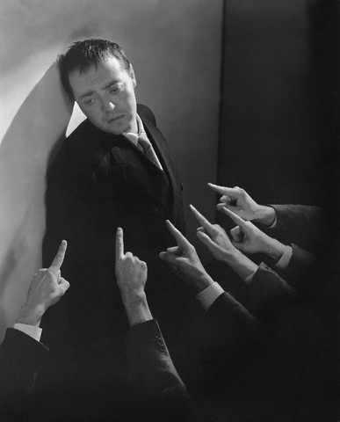
Bunun yerine: İğneleme. İğnelemeler karşıdaki kişiyi yaralayabilir. Ekin bir iletişimde iğnelemelerin yeri yoktur.
Bunu deneyin:
Saygı göstermek. Karşıdaki kişiye saygı göstermeye ve onun bakış açısını anlamaya çalışın. Görüşlerine katılmayabilirsiniz ama düşüncelerinizi de ifade edebilirsiniz.
AİLE VE İLETİŞİM

Slide 27
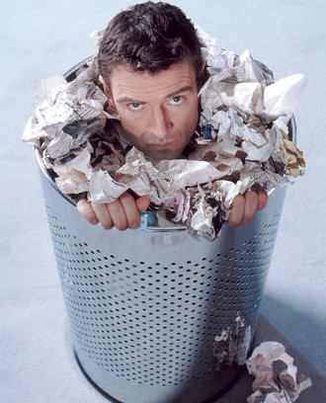
Bunun yerine: Göz teması kurmamak. Bu konuşmakta olduğunuz kişiye yanlış mesajların gönderilmesine neden olabilir.
Bunu deneyin:
Göz teması kurmak. Bu karşıdaki kişiye ilgili olduğunuz, dinlediğiniz ve katılım gösterdiğiniz mesajını verir.
AİLE VE İLETİŞİM

Slide 28
Bunun yerine:
Niyet okuma. Karşınızdaki kişiye onun ne hissettiğini ya da düşündüğünü söylemekten kaçının. Doğru anlamamış olabilirsiniz.
Bunu deneyin:
Yansıtmak ve doğrulamak. Konuşmakta olduğunuz kişiye duyduklarınızı tekrarlayın ve bu duyduklarınızı nasıl yorumladığınızı belirtin. Gerektiğinde söylediği şeyi netleştirmesini isteyin.
AİLE VE İLETİŞİM

Slide 29
Bunun yerine:
Emir vermek ve/veya tehdit etmek. Emirler ve tehditler pek nadir olarak etkili olur. Bunlar genellikle karşıdaki kişiyi savunma konumuna geçirir.
Bunu deneyin:
Alternatif çözümler önermek. Her iki tarafın da kabul edebileceği çözümleri bulmak için birlikte çaba gösterin. Çözüm önerileriniz konusunda görüşlerini sorun.
AİLE VE İLETİŞİM

Slide 30
Bunun yerine:
Geçmişe takılıp kalmak. Bir sorun ya da çatışma çözümlendiyse, bunu daha sonraki çatışmalarda tekrar tekrar gündeme getirmeyin. Anne-babalar birbirlerine temiz bir sayfa açma fırsatı vermelidir.
Bunu deneyin: Bugüne ve geleceğe odaklanmak. Gündemdeki belirli konu üzerinde odaklanın.
AİLE VE İLETİŞİM

Slide 31
Bunun yerine:
Konuşma tekeli oluşturmak. Tüm konuşmayı siz yapmayın. Etkin bir iletişim için her iki tarafından tartışmaya önemli katkılar yapması gerekir.
Bunu deneyin: Sırayla konuşmak. Karşıdaki kişi konuşmakta çekingen davranıyorsa, konu hakkındaki görüşlerini sorun.
AİLE VE İLETİŞİM

Slide 32
Bunun yerine:
Sessiz kalmak. Her iki taraf da katılmazsa etkin bir iletişim gerçekleşmez.
Bunu deneyin: Konuşmak. Olumsuz bile olsa, duygularınızı ifade edin.
AİLE VE İLETİŞİM

Slide 33
Bunun yerine:
Akla ne gelirse söylemek. Söyleyeceğiniz şeylere dikkat ederek, konuşmakta olduğunuz kişiyi bilerek kırmaktan kaçının.
Bunu deneyin: Karşılıklı nezaket kurallarına uymak. Konuşma ne kadar alevlenirse alevlensin, karşınızdaki kişiye nazik ve saygılı davranmaya çalışın.
AİLE VE İLETİŞİM

Slide 34
Bunun yerine:
Evet ama... cevapları. Konuştuğunuz kişinin getirdiği her öneride bir hata bulmaya çalışmayın.
Bunu deneyin:
Gerçekten dinleme. Diğer kişinin bakış açısını anlamaya çalışın. Onun söylediği her şeye katılmak zorunda değilsiniz, ancak anlamak için çaba göstermelisiniz.
AİLE VE İLETİŞİM

Slide 35
Bunun yerine:
Karşı şikayetlerde bulunmak. Konuşmacının yaptığı şikayetlere kendi şikayetlerinizle yanıt vermeyin. Söyleyeceğiniz şeylere dikkat ederek, konuşmakta olduğunuz kişiyi bilerek kırmaktan kaçının.
Bunu deneyin: Gündem oluşturmak. Bir konuşmada gündeme gelen şikayetlerin bir listesini yapın ve bir seferde yalnızca bir şikayeti ele alın.
AİLE VE İLETİŞİM

